Slide 1
Cryptographie - PKI

Slide 2
Introduction
Les techniques cryptographiques font partie des éléments de base du fonctionnement d’une PKI (Public Key Infrastructure ou infrastructure de clé publique).
Ce sont ces technologies qui seront concrètement utilisées pour fournir :
La confidentialité, qui correspond au chiffrement des données de façon à ce qu’elles soient illisibles.
L’authentification de l’utilisateur ou de l’ordinateur.
L’intégrité des données qui assure que les données resteront non modifiées durant leur transit.

Slide 3
Chiffrement des données (confidentialité)
Le chiffrement des données repose sur l’utilisation d’algorithmes mathématiques et des certificats.
Deux types de chiffrement peuvent être utilisés,
le chiffrement symétrique
et le chiffrement asymétrique.

Slide 4

Chiffrement symétrique
Le chiffrement symétrique utilise des algorithmes mathématiques (tels que Des, 3Des ou Aes…) pour chiffrer les données.
Étant donné que ces algorithmes mathématiques sont publiquement connus, un attaquant pourrait, en renversant l’algorithme, retrouver les données en clair.
C’est pour cela qu’un élément aléatoire doit être introduit dans le calcul mathématique, une valeur, généralement codée sur 128 ou 256 bits, qui permet de rendre le résultat aléatoire et donc très difficilement réversible
Cette clé, tirée aléatoirement avant chaque chiffrement, est appelée clé symétrique. Le terme symétrique vient du fait que c’est la même clé qui, associée à l’algorithme mathématique, permet aussi bien le chiffrement que le déchiffrement des données.

Slide 5
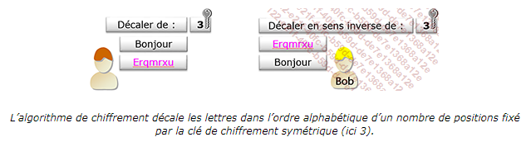
Exemple de chiffrement symétrique
Nous souhaitons envoyer un fichier chiffré à l’utilisateur Bob (un mail ou tout autre ensemble de données…).

Slide 6

Chiffrement asymétrique
Dans le chiffrement asymétrique, deux clés sont utilisées (et non plus une seule comme dans le chiffrement symétrique) : la clé publique et la clé privée.
Où sont stockées ces clés ?
La clé publique est liée au certificat, elle est incluse dans le certificat. En donnant mon certificat, je donne aussi ma clé publique.
La clé privée,, est stockée à l’extérieur du certificat, dans un emplacement protégé de l’ordinateur.
La taille standard de clés privées/publiques est actuellement de 1024, 2048 ou 4096 bits.
Qu’est-ce qu’un certificat ?
Un certificat est un fichier binaire qui contient (entre autres) :
La clé publique !
Des informations en clair sur le propriétaire des clés, leur durée de vie, les utilisations possibles…

Slide 7
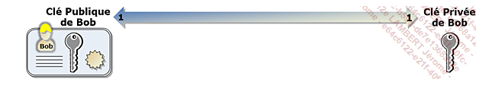
Chiffrement asymétrique
Le point capital à comprendre ici est que, ces deux clés, publique et privée, sont liées par un rapport mathématique de 1 à 1.
Ce qui veut dire en clair que ce qui est chiffré avec l’une des deux clés ne peut être déchiffré que par l’autre clé correspondante

Slide 8
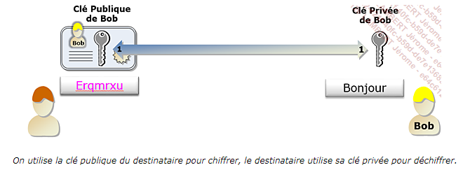
Chiffrement asymétrique
Nous voulons envoyer des données chiffrées à Bob.
Nous allons utiliser sa clé publique (celle de Bob) pour chiffrer les données.
Une fois les données reçues par Bob, lui seul pourra déchiffrer les données avec sa clé privée (à cause du lien mathématique d’un à un entre les clés privée et publique).

Slide 9
Mise en œuvre de la cryptographie : Service réseau PKI
Exemple d’utilisation de certificats de chiffrement
les personnes qui vous envoient des courriels utilisent la partie publique de votre certificat pour chiffrer le contenu que vous serez seul à pouvoir déchiffrer avec votre clef privée
Autorité de certification
Clé publique de l'Utilisateur2
Clé privée de l'Utilisateur2
Utilisateur1
Utilisateur2
Texte brut
Texte crypté
Texte brut

Slide 10
PKI et certificats
Identité du sujet
Subject: Scott Culp
Issuer: CA1
Subject’s Public Key:
Serial Number: 29483756
Not Before: 6/18/99
Not After: 6/18/06
Secure E-mail Client Authentication
Signed: Cg6&^78
Identité de l'émetteur
Valeur de la clé publique du sujet
Numéro d'identification d'émission de l'Autorité de certification
Durée de validité
Extensions
Signature numérique de l'Autorité de certification

Slide 11
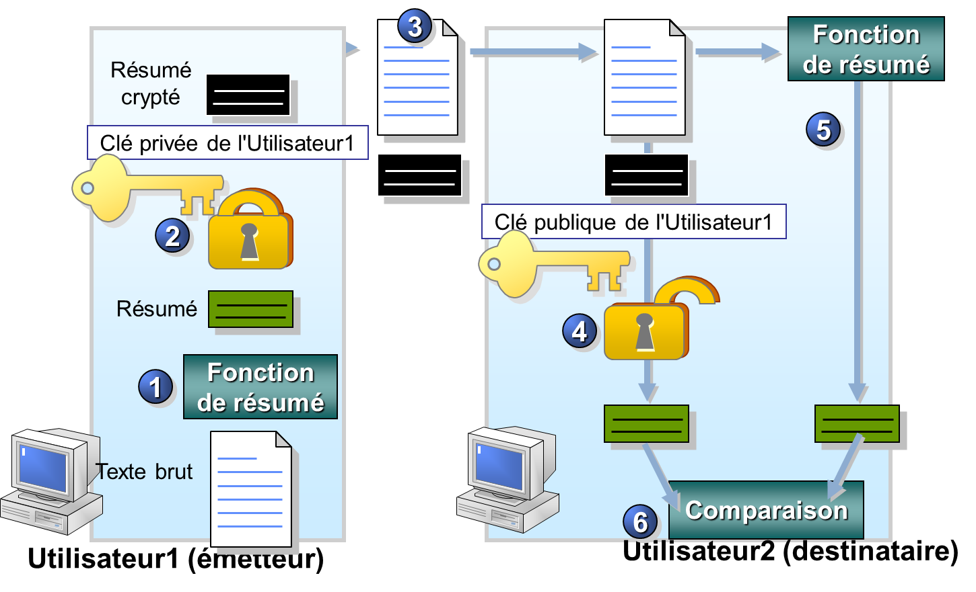
Mise en œuvre de la cryptographie Service réseau PKI
Exemple d’utilisation les certificats de signature, utilisés pour signer des documents ou s'authentifier sur un site web,

Slide 12
Autorité de certification d’entreprise
De plus en plus de services, protocoles ou fonctionnalités nécessitent l’usage de certificats pour leur mise en œuvre sécurisée.
Deux choix sont alors possibles pour se procurer ces certificats, :
les acheter auprès d’une autorité de certification publique commerciale (comme l’entreprise Verisign)
ou les distribuer gratuitement dans l’entreprise en implémentant une autorité de certification privée.
Hormis dans le cas de la sécurisation d’un site web public où votre certificat ne peut être validé par vous-même et doit l’être par une autorité de certification publique de confiance, la deuxième solution, implémenter une autorité de certification privée, est de loin la solution la plus adaptée.

Slide 13
Gestion automatisée des certificats
Les autorités de certification de type entreprise permettent un déploiement automatique et transparent de certificats utilisateurs (ou ordinateurs).
Ce déploiement automatique s’appuie sur deux composantes :
Les modèles des certificats, qui indiquent, entre autres, dans quels groupes d’utilisateurs (ou d’ordinateurs) déployer automatiquement les certificats ;
Les stratégies de groupe qui délivrent les certificats aux utilisateurs et ordinateurs du domaine.
La gestion automatisée des certificats permet également le renouvellement automatique des certificats avant leur date d’expiration ainsi que le remplacement de certificats basés sur un ancien modèle par des certificats basés sur un nouveau modèle de remplacement.

Slide 14
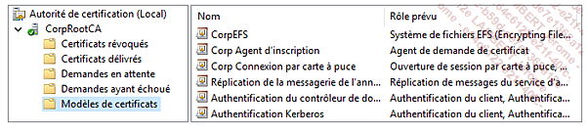
Modèle de certificat
Les modèles de certificats définissent les propriétés des certificats émis.
Lorsqu’un utilisateur ou un ordinateur inscrit un certificat, celui-ci récupère toutes les propriétés qui sont définies dans le modèle sur lequel il se base.
Ces propriétés définissent par exemple, la …), son emplacement de stockage, etc. durée de vie du certificat, son utilisation (authentification, chiffrement, signature

Slide 15
Remarques : Les certificats autosignés
En l’abscence de PKI , pour des besoins de test ou dans les cas ou les certificats ne sont pas échangés avec des entreprise tierces , on peut générer des certificats auto signés
Si ces certificats sont gratuits , n’ayant pas été délivrés par une PKI connue de tous , ils risquent de générer des messages d’erreur

Slide 16

TCP/IP Labs
PKI – Autorité de certification

Slide 17
Serveur Web sécurisé

Slide 18
Introduction
Le protocole SSL (Secure Socket Layer) sécurise les connexions aux sites web en validant l’authenticité du serveur web et en chiffrant les données transférées.
La validation de l’authenticité du serveur web permet de s’assurer que l’on est bien connecté au bon serveur web (anti phishing) et pas au serveur web créé (avec des pages visuellement identiques) par une personne mal intentionnée afin de récupérer des informations confidentielles, comme les identifiants de l’utilisateur.
Les données transférées sont sécurisées à l’aide d’un chiffrement symétrique. Les navigateurs actuels, en accord avec les législations, utilisent une clé de chiffrement symétrique de 256 bits.
Les connexions SSL s’effectuent sur le port TCP 443 et les URLS des sites sécurisés commencent par HTTPS (HyperText Transfer Protocol Secure).

Slide 19
Processus de connexion SSL
Les étapes suivantes sont réalisées lors de la connexion d’un client à un serveur web SSL :
Etape 1 : Authentification du serveur web
Le serveur web refuse la connexion en http.
Le serveur web renvoie une réponse au client où il exige une connexion en HTTPS. Cette réponse inclut aussi son certificat serveur (avec sa clé publique uniquement).
Le client vérifie l’authenticité du certificat du serveur à l’aide du certificat de l’autorité de certification qui l’a signé.

Slide 20
Processus de connexion SSL
Etape 2 :Chiffrement des données transmises
Le client génère une clé symétrique aléatoire.
Le client chiffre la clé symétrique avec clé publique du certificat du serveur web (chiffrement asymétrique) et l’envoie au serveur web.
Le serveur web déchiffre la clé symétrique avec sa clé privée.
Le client et le serveur disposent de la clé symétrique pour le chiffrement et déchiffrement des données.

Slide 21
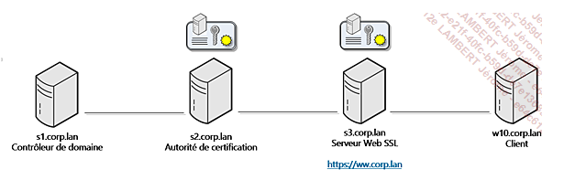
Processus de connexion SSL
La connexion SSL sécurisée est établie (cadenas dans la barre d’état et URL en vert).
Le certificat de l’autorité de certification permet de valider l’authenticité du certificat du serveur web.

Slide 22

Méthodologie d’implémentation
La méthodologie d’implémentation du protocole SSL sur un serveur web est la suivante :
Créer un modèle de certificat personnalisé SSL
Inscrire un certificat SSL basé sur le modèle personnalisé
Associer le certificat SSL obtenu au site web
Exiger une connexion sécurisée SSL
Tester la connexion sécurisée au site web

Slide 23
TCP/IP Labs
Mise en oeuvre d’un Serveur Web sécurisé

